Slide 1
Ден на храбростта, празник на Българската армия И Гергьовден
Изготвила:Meрве Лютви

Slide 2
СЪДЪРЖАНИЕ
1.Гергьовден
2. Ден на храбростта и Българската армия
3. Църковен празник
4. Имен ден
5. Народен календар
6. Росата и водата
7. Зеленината и обредите за плодородие
8. Обреди около животните и жертвеното агне
9. Празничната трапеза

Slide 3
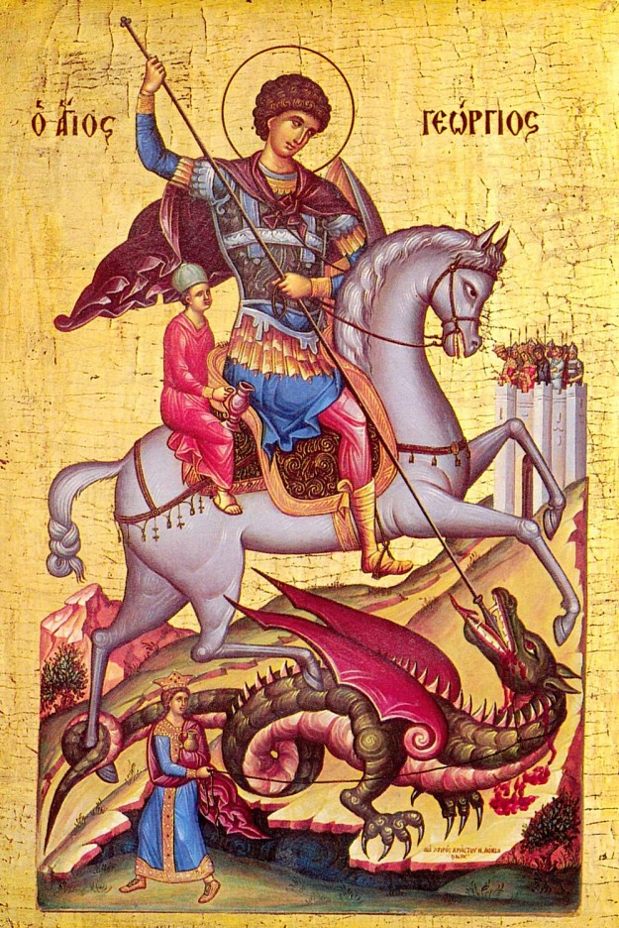
1.Гергьовден
Гергьовден е денят на християнския светец Георги, който според народните вярвания е покровител на овчарите и стадата, като от III век той е и покровител на войската. Гергьовден като цяло е подчертано земеделски и скотовъден празник. Тогава е и първият път в годината когато се изкарва добитъкът на паша, доят се овцете, хапва се агнешко месо и се пие овче мляко. Още преди да е изгряло слънцето моми и момци отиват да берат цветя и билки, от които след това правят венци и окичват със зеленина врати и прозорци.
Името Георги е най-често срещаното мъжко име в България, изпреварващо дори Ивановците. Празникът предвещава пристигащото лято и е свързан с новата стопанска година - затова денят е изпълнен с много обичаи, свързани със земеделието, скотовъдството и здравето. "Всяка капка гергьовски дъждец жълтица носи", смята народът. Щом вали в деня на Свети Георги, плодородна година ще е.

Slide 4
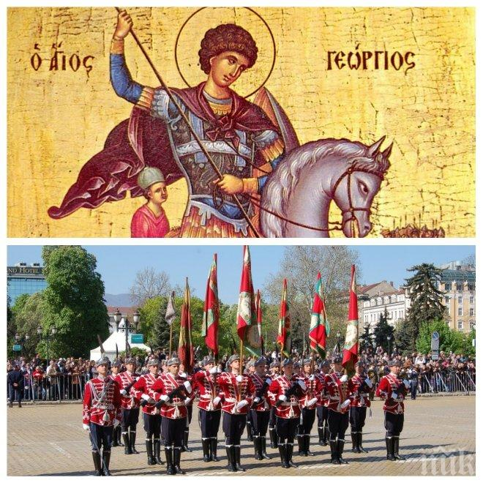
2.Ден на храбростта и празник на Българската армия
Денят на храбростта започва да се чества от Българската армия още с нейното създаване. С указ от 1 януари 1880 г. княз Александър Батемберг учредява военния орден „За храброст” - отличие, с което се удостояват извършилите подвизи на бойното поле. А с указ от 9 същата година се постановява честването на празника.
В самото начало празникът се отбелязва определено скромно. Церемонията включва панихида в гарнизоните, поздравления и обяд за кавалерите на ордена „За храброст“ и ограничени военни паради, предимно в София. Впоследствие цар Фердинанд допринася за по-голямата пищност и значение на честването.
След 1990 г. Седмото Великото народно събрание определя за празник на войската датата 23 август – денят на решителните боеве при Шипка от 1877 г. Две години, 1991 и 1992, българските войски честват този паметен ден като свой празник. През 1993 г. с постановление на МС № 15 от 27 януари отново е възвърната датата 6 май като Ден на храбростта и празник на Българската армия.

Slide 5
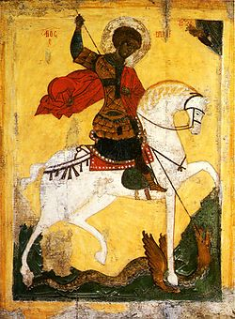
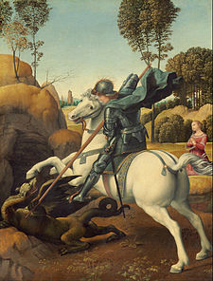
3.Църковен празник
Основна статия Свети Георги Победоносец
На този ден Българската православна църква чества деня на Свети Георги Победоносец – мъченик за християнската вяра, загинал през 303 г. при управлението на римския император Диоклециан.
4.Имен ден
Гергьовден е петият най-празнуван имен ден в България, след Цветница,Ивановден,Архангеловден и Стефановден, отбелязван от 235 243 души към 2017 г.Той е имен ден на хората с имената Георги, Генчо, Гергана, Гинка, Ганка, Ганя, Ганчо, Георгия и производните им.

Slide 6
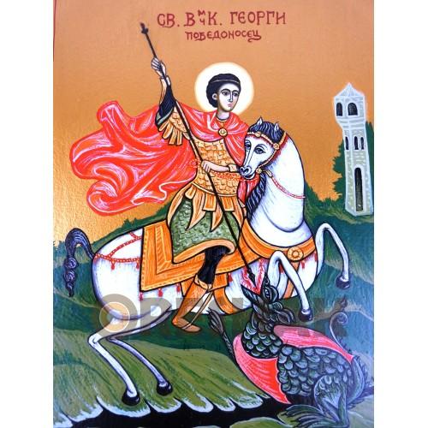
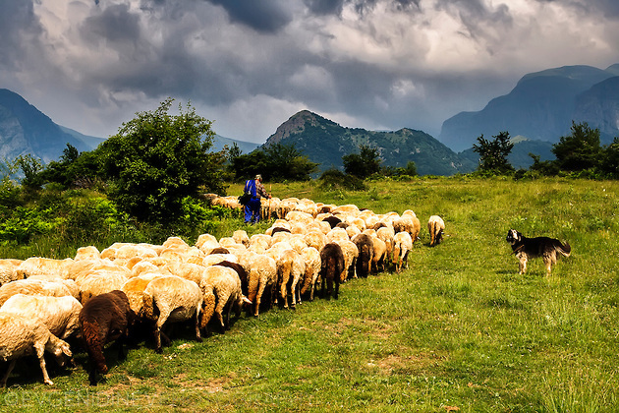
5.Народен календар
В българския народен календар Гергьовден е един от най-големите празници през годината и най-големият пролетен празник. Познат е с имената Гергьо̀вден, Гѐргевден, Гю̀рговден, Гѐрги, Джу̀рджевдан. Празникът е календарно обвързан – празнува се на 6 май и се чества във всички територии, населени с българи. С него започва лятната половина на стопанската година, завършваща на Димитровден. Това разположение в празничния календар определя и изключително богатата му обредност, обхващаща всички области от стопанския и социален живот на хората. Св. Георги традиционно е схващан като повелител на пролетната влага и плодородието (отключва изворите и влагата, побеждавайки ламята; обхожда и наглежда полята и посевите), покровител на земеделците и най-вече на овчарите и стадата. Много древен по своя характер, днес все още няма пълно единство в мненията за произхода на този празник. Според някои автори той идва от тракийската древност, според други е славянски по произход, има и хипотези, че следите му се губят в далечното минало на прабългарите от Азия. В българската традиционна духовна култура това е един от най-големите празници, по-почитан и от Великден. В редица народни песни се пее: Хубав ден Великден още по-хубав Гергьовден.На този празник се извършват редица обредни практики и ритуали, целящи осигуряването на здраве за хората и плодородие на нивите и животните.

Slide 7
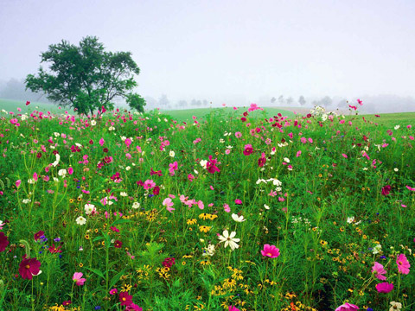
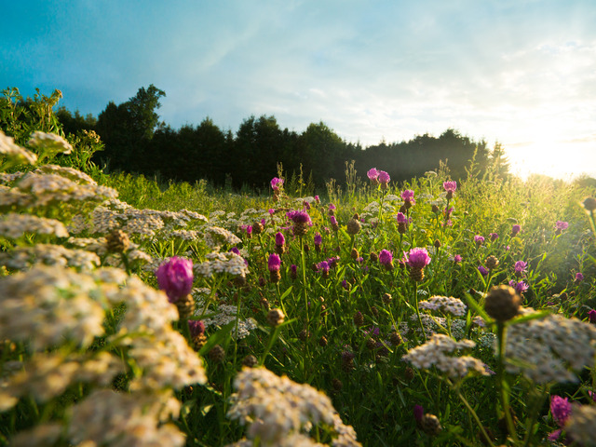
6.Росата и водата
В нощта срещу празника, преди да пропеят петлите, хората отиват на някоя ливада или поляна, където се търкалят в утринната роса, защото народното вярване твърди, че по това време на годината всичко е „повито с блага роса“, като по-рано търкалянето в росата се е правело на голо. Някъде само ходят боси по росата или си мият лицето и ръцете с нея, другаде и пият роса. Къпането в росата се прави от хората, за да са здрави и да не ги боли кръст през годината. Къпят се в роса и безплодни жени с вярата, че така ще станат плодовити. Друг свързан с росата обреден момент е събирането и носенето ѝ вкъщи. Вярва се, че събраната по Гергьовден роса има особена целебна сила.
Освен „къпането“ в роса се практикува и обредното къпане в реки и извори. В Чепеларе българите след ходенето в росата отиват на аязмото Св. Георги, където се измиват или се изкъпват., в реки и извори се къпят и в целите Средни Родопи, както и в Тревненско, Казанлъшко и т.н. Както при росата, така и при измиването с вода съществува обичаят да се носи в къщи вода (на някои места тя се носи в пълно мълчание – т. нар. мълчана вода), с която се замесват обредни хлябове. Някъде (Разградско, Пловдивско) се вярва, че на този ден водата е толкова лековита и даваща сила, че дори мечките се къпят за първи път в годината на този ден. Повсеместно е вярването, че дъждът на Гергьовден (както и този на Спасовден) е особено плодоносен – „всяка капка носи жълтица“.

Slide 8
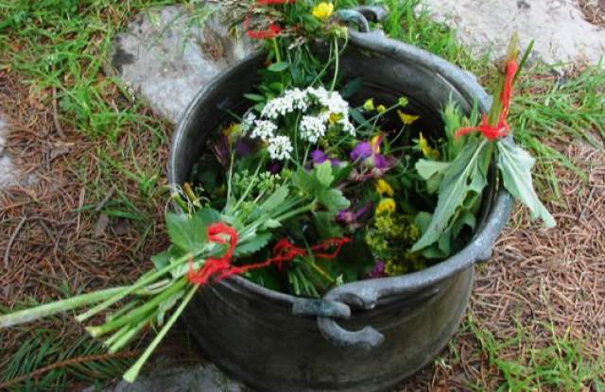
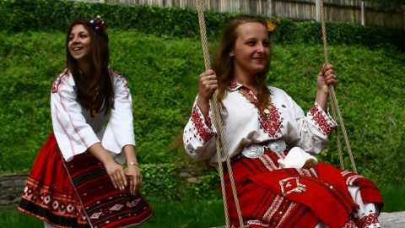
7.Зеленината и обредите за плодородие
След къпането в росата, на връщане към домовете си хората берат свежи зелени растения (здравец, бук, коприва, люляк и др.), с които се окичват вратите и праговете на домовете, оборите и кошарите, слагат се на завивките на децата и на хомотите на добитъка, правят се венци и се слагат на главите на домашните животни. Ергените кичат със зеленина дворните врати на любимите си, а момите вият китки и венци и ги слагат в косите си. В Кюстендилско момите берат „лепич“ (репей) и го слагат по дрехите си, за да се лепят момците по тях момите-помакини от Чепеларско „търсели любовното биле делидилен“ и се закичват с него да са търсени.
Повсеместно е разпространен обичаят на Гергьовден да се правят люлки. Те се връзват на високо разлистено дърво и момците люлеят момите, като това е съпроводено с песни и диалози, имащи скрита брачно-сексуална насоченост. Освен люлеенето, почти из цялата българска етнична територия, на разлистени дървета се окачат кантари, на които хората се теглят, вярвайки, че това е един от начините да бъдат здрави и жизнени през годината.

Slide 9
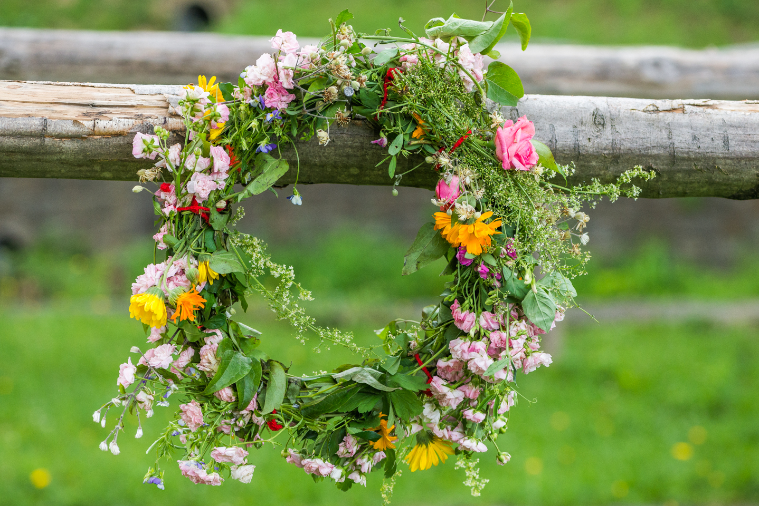
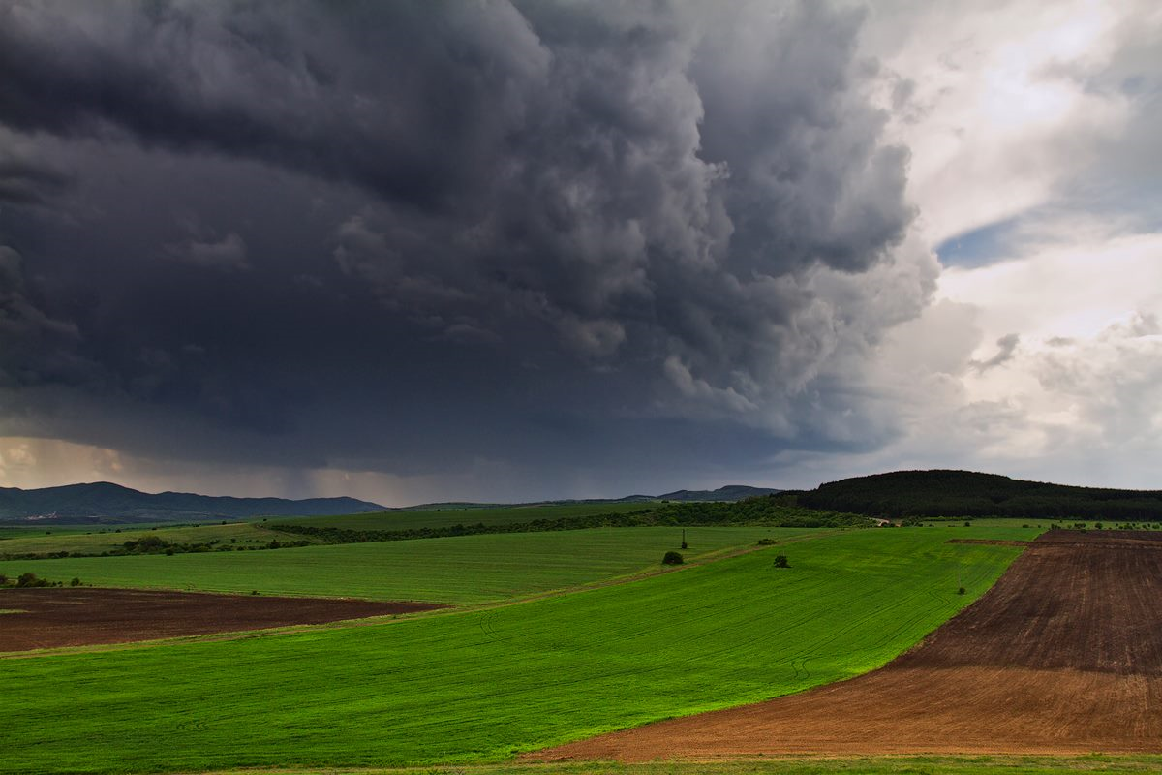
Вярва се още, че както на Еньовден, така и рано сутринта на Гергьовден билките имат особена целебна сила и затова се берат и билки. Вярва се още, че този ден е особено подходящ за магии за обиране на плодородието от чуждите имоти и затова в нощта срещу празника магьосниците (мамници и баячки) правят своите магии за „превземане“ на чуждото плодородие – „мамят“ плодовете на нивите и млякото и плодовитостта на живата стока. За да се предпазят от това, на някои места в България гледат да убият змия в деня преди Гергьовден и на самия ден пръскат мляко през устата ѝ. Смята се също, че този ден е един от най-подходящите дни в годината за т. нар. сваляне и издояване на месечината от магьосниците, които уж я превръщат в крава и я издояват, придобивайки власт над млякото.
На този ден стопаните вземат първото червено яйце, боядисано на Велики четвъртък, обикалят с него нивата и го заравят в средата ѝ, като вярват, че по този магически начин ще стимулират раждаемостта ѝ. Това се прави и при оборите и кошарите. Другаде пазят слама от трапезата на Бъдни вечер и я разхвърлят из имота или я палят на високи места из землището на селището, за да не пада гръм и да не вали градушка. На съдовете, в които доят овцете, се слага здравец, босилек и други зелени билки или се забождат раззеленени клони в средата на имота.

Slide 10
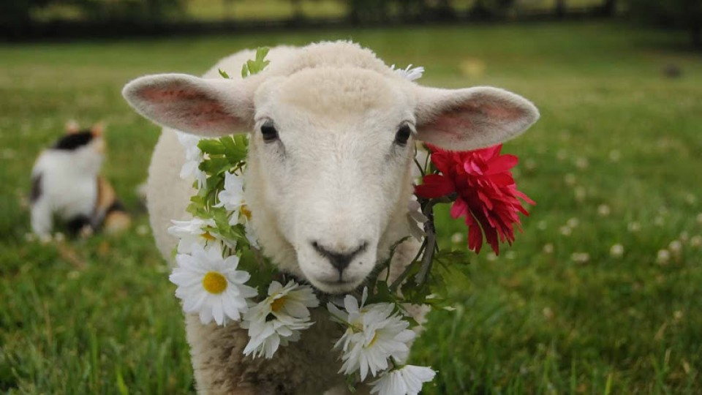
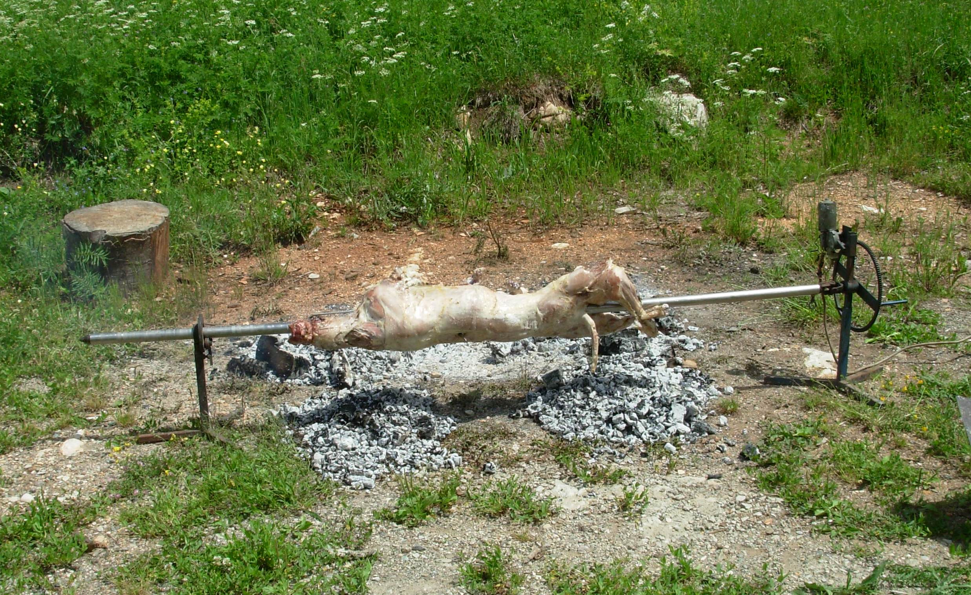
8.Обреди около животните и жертвеното агне
Според народните представи Св. Георги освен покровител на земеделците, е и най-могъщият покровител на стадата, затова голяма част от обредните практики и обичаите, изпълнявани на този ден, имат за цел да осигурят здравето и плодовитостта на живата стока.
На Гергьовден рано сутринта се извършва ритуалното извеждане на животните на първа зелена паша (на по̀пас), като стадото се подкарва със зелена пръчка. На този ден се прави и първото обредно доене на овцете. Овчарите отварят вратата на кошарата и която овца излезе първа, украсяват главата ѝ с предварително подготвен венец и я издояват (другаде се дои първата оягнила се овца). Ведрото, в което се дои овцата, е украсено също с венци или различни зелени растения и пресукани бял и червен конец (мартеница). По същия начин са украсени и вратата на кошарата, както и самата кошара. Млякото на първата овца се издоява през сребърен пръстен, кравайче, венец, а някъде и през речен „гергьовски камък“ с естествен отвор. Първите капки мляко се изливат на земята или върху яйце (не рядко червено), което после се заравя в земята. Някъде овчарите гърмят с пушки край стадото, за да изгонят злите духове. Широко разпространен е обичаят на този ден овцете да се захранят с обреден хляб, приготвен от жените. Също така на Гергьовден става първото вкусване на мляко и млечни продукти през годината.

Slide 11
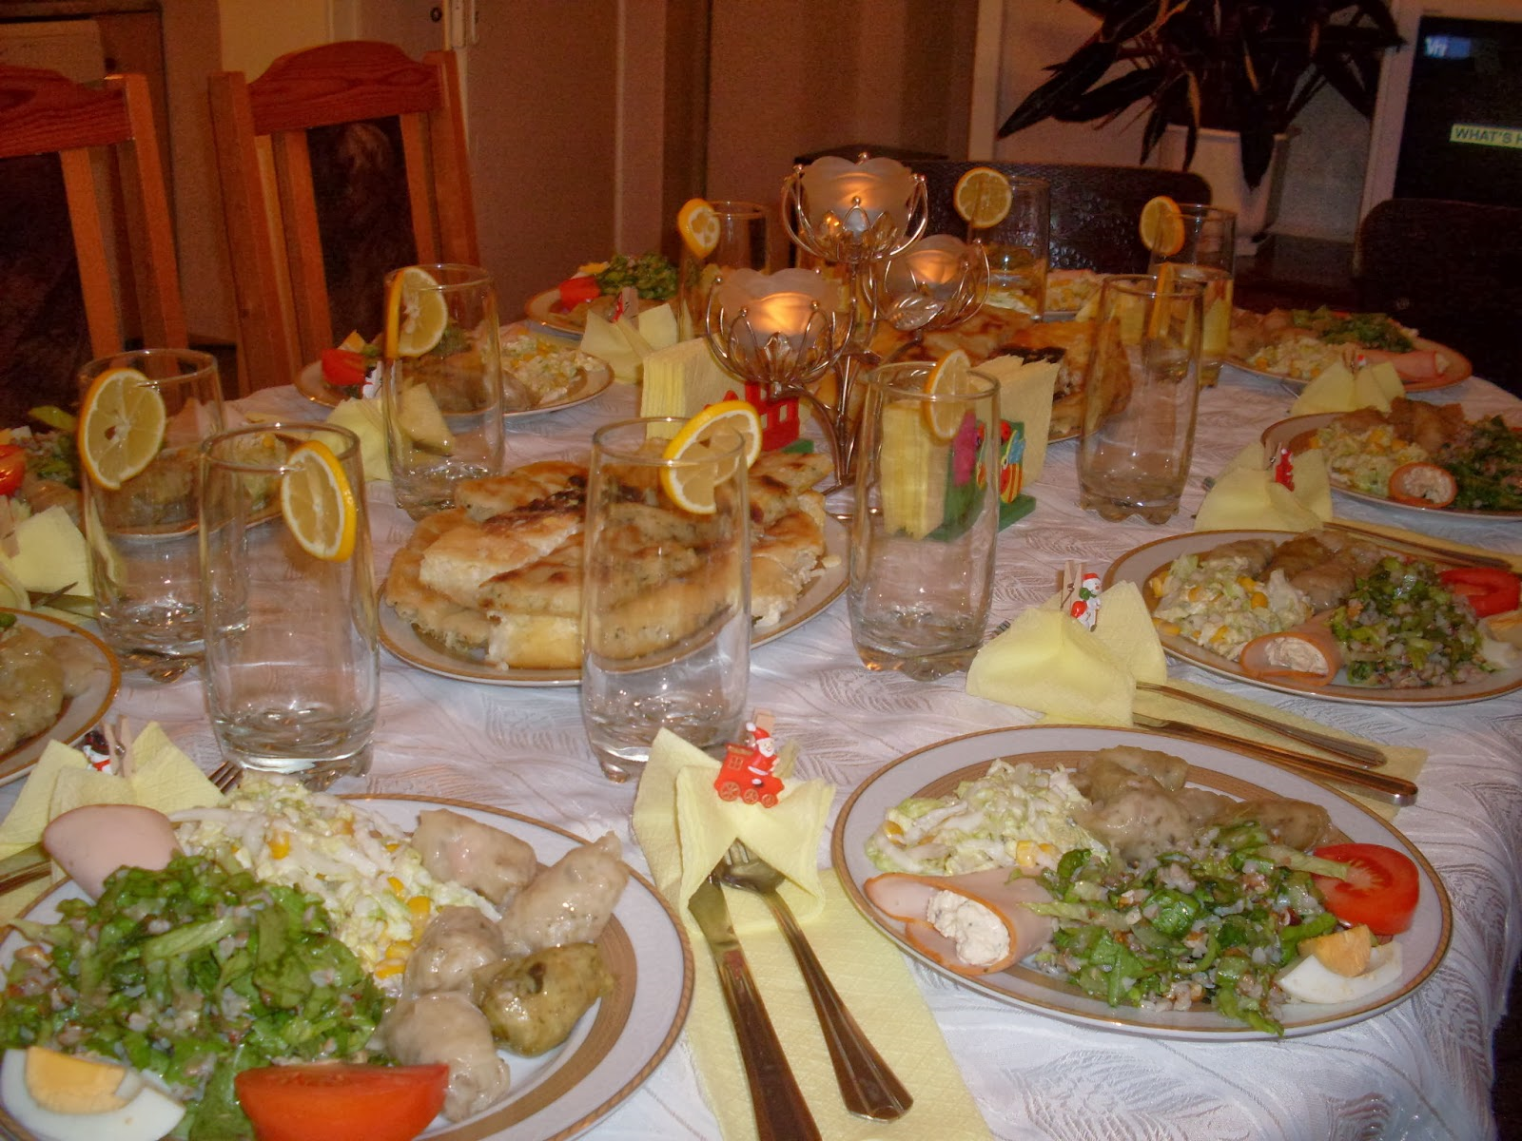
9.Празнична трапеза
Тя обикновено е общо селска. Прави се извън селището някъде на зеленина – обикновено при оброчище, параклис или манастир (ако има такъв в близост). След като се освети, на нея се носят опечените агнета, обредните хлябове, прясно издоеното мляко и подсиреното от него сирене, квасено мляко и други подобни. На този ден за първи път през отново се изпълняват обредни практики, свързани както с плодородието, така и с брачна насоченост. В някои райони на Източна България младите булки в началото стоят прави край трапезата, „за да стават високи конопите“, а после хукват да бягат, като децата ги замерят с трохи хляб за плодородие. Другаде с бучки сирене за плодовитост са замеряни и младоженците. На Гергьовден, край трапезата, кумът ритуално събува сватбените чорапи на младоженката и сваля връхната ѝ сватбена дреха, като я забражда с женска забрадка, вместо носената дотогава булчинска.
На празничната трапеза (както и през целия ден на празника) цари веселие и се играят т. нар. „гергьовденски хора̀“. Играят се обикновено на песни с религиозно-митичен характер и такива, свързани с мотивите за св. Георги – обикалящ полето, побеждаващ ламята и отключващ изворите и влагата. Веселието е задължително по време на целия празник.

